Slide 1
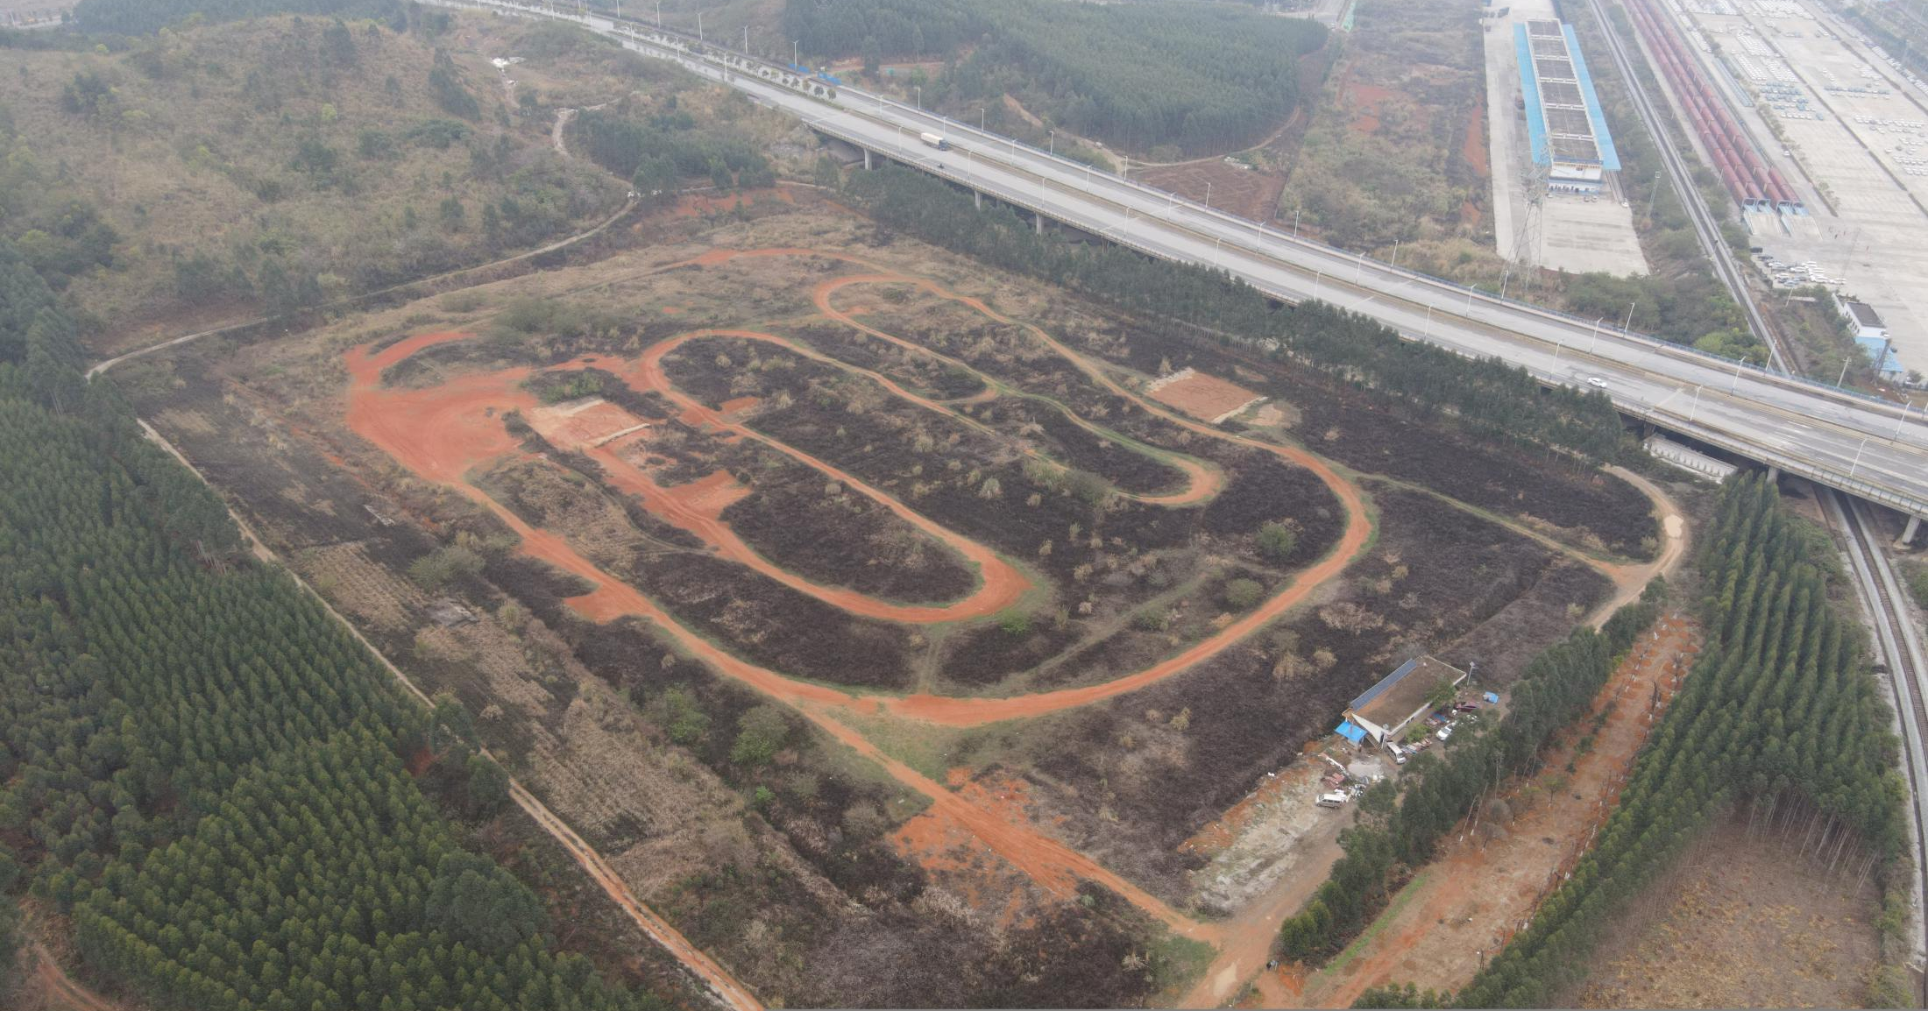
柳州汽车城越野场地
柳州汽车城越野场地，位于柳州高新开发区，总面积120亩，80000多平方。周边的交通非常方便 ，离高速公路3km ，离柳州机场30km ，离柳州高铁站15km 。

Slide 2
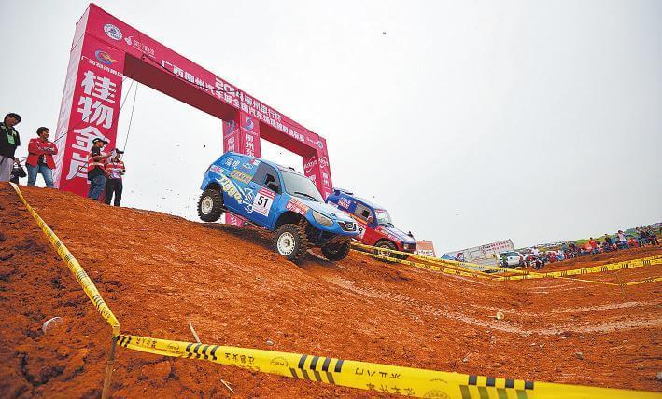
场地费用：4万/天
场地面积：越野赛道长2.5公里 全封闭
供电供水：380v/60kw
配套设施：停车位 固定洗手间

Slide 3
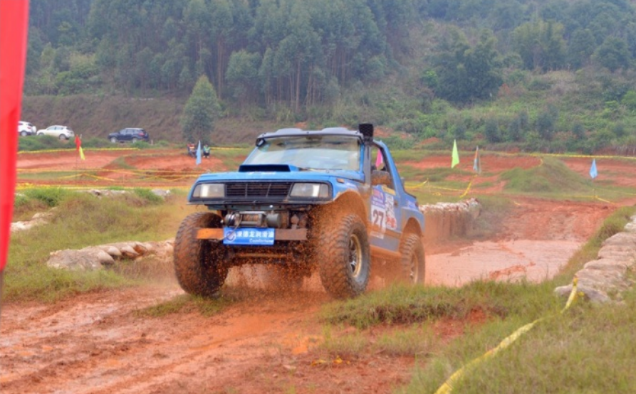
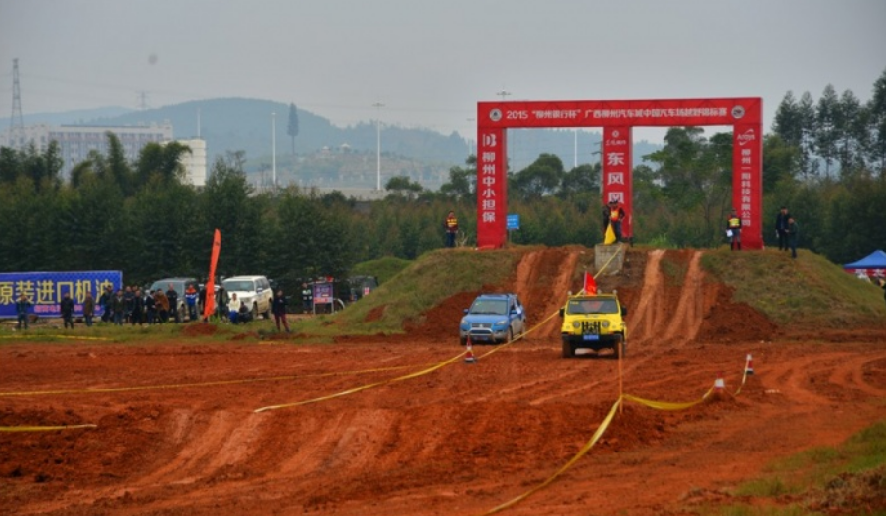
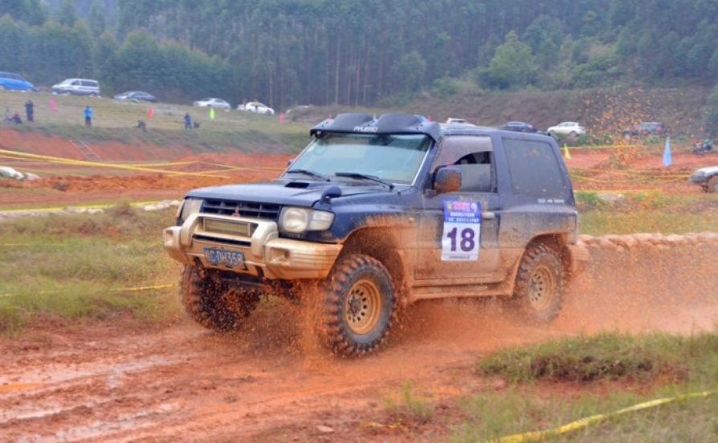
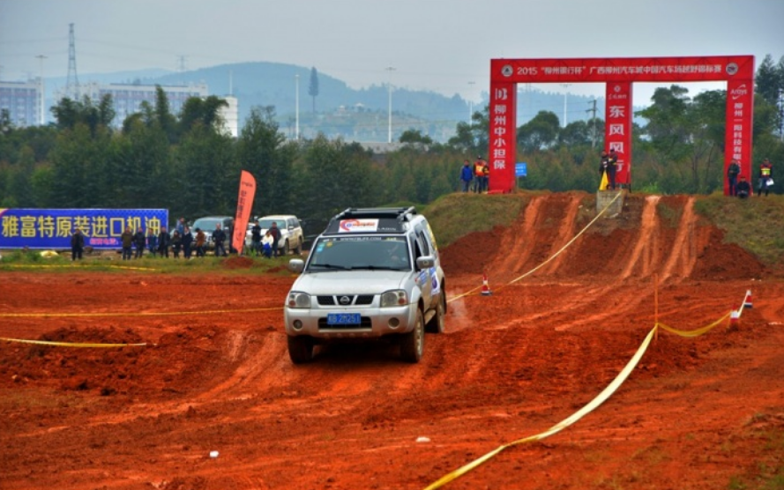
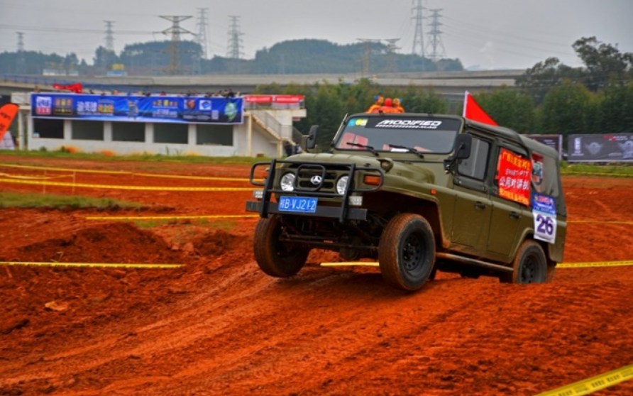
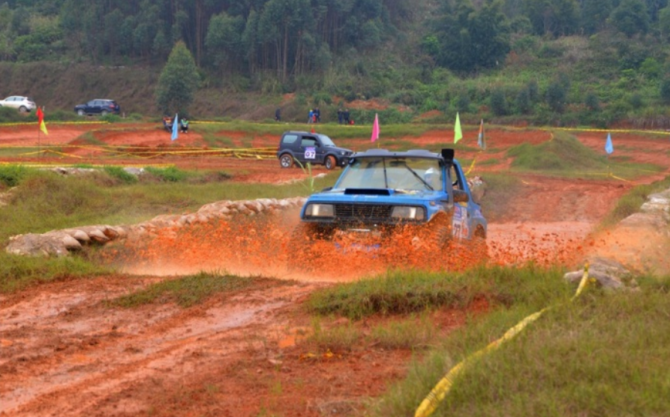
“柳州银行杯”越野锦标赛
“柳州银行杯”越野锦标赛
“柳州银行杯”越野锦标赛
“柳州银行杯”越野锦标赛
“柳州银行杯”越野锦标赛
“柳州银行杯”越野锦标赛

